Slide 1
СПОРАДИК-3
CanSat, регулярная лига, г. Курск

Slide 2
Дополнительные инженерные решения
1. Использование системы “Watchdog”
2. Использование модуля GPS BN-220
3. Использование microSD карты
3. Использование собственного антенно-фидерного устройства на частоте 2.4ГГц

Slide 3
Исследовательские задачи
1. Создание и проверка эфективности собственного антенно-фидерного устройства в принятии полезной телеметрии аппарата на частоте 2.4ГГц.
2. Сбор данных, рассчёт и сравнение данных твердотопливного ускорителя РД-300 с заявленными производителем.

Slide 4
Дополнительные задачи программирования
1. Реализация системы отслеживания тотальных сбоев в работе системы “Watchdog” на основе микроконтроллера AttinyXX
2. Оптимизация отправки и записи пакетов телеметрии средствами программных таймеров
3. Ведение и запись бортового журнала
4. Отсеживание аппарата при помощи координат GPS и построение трёхмерного графика полёта в воздушном пространстве

Slide 5
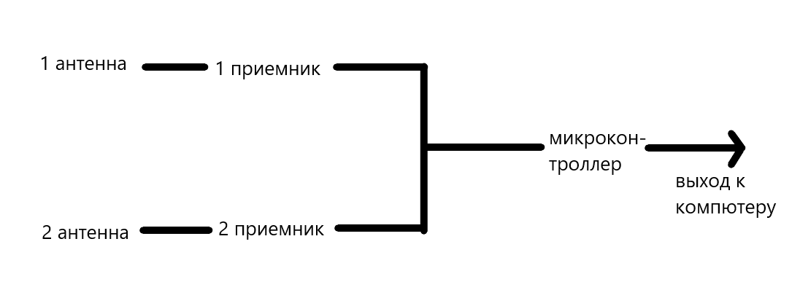
Сравнение антенн
В качестве полезной миссии, для которой необходим запуск на высоту выступает проверка качества связи собственного биквадрата 2.4ГГц и патч-антенны промышленного производства с полётным аппаратом. Необходимо сравнить уровень сигнала и выявить лучшую.

Slide 6
Необходимость перерассчёта РД-300
В ходе математических рассчётов предыдущих запусков других команд относительно характеристик ускорителя, было выявлено предположительное несоответствие рельных и заявленных харакетристик тяги и импульса.
Заявленная тяга = 330Нс(Импульс = mv)(v = at = vнач)
Средняя тяга = 145Н(F = am)
Максимальная тяга = 189Н
Время выгорания = 2.27с
Принято решение о более подробном изучении характеристик и проверке предположения о несоответсвии.

Slide 7
Обзор системы “Watchdog”
Система “Watchdog” представляет собой сторожевой таймер, выступающий в роли последнего рубежа обороны против тотальных багов системы. Это устройство имеет собственный таймер, сбрасываемый контролируемой системой. Если сброс не происходит в течение большого промежутка времени, то watchdog совершает принудительную перезагрузку системы. В нашем случае реализовано на микроконтроллере AttinyXX и нескольких цифровых пинах.

Slide 8
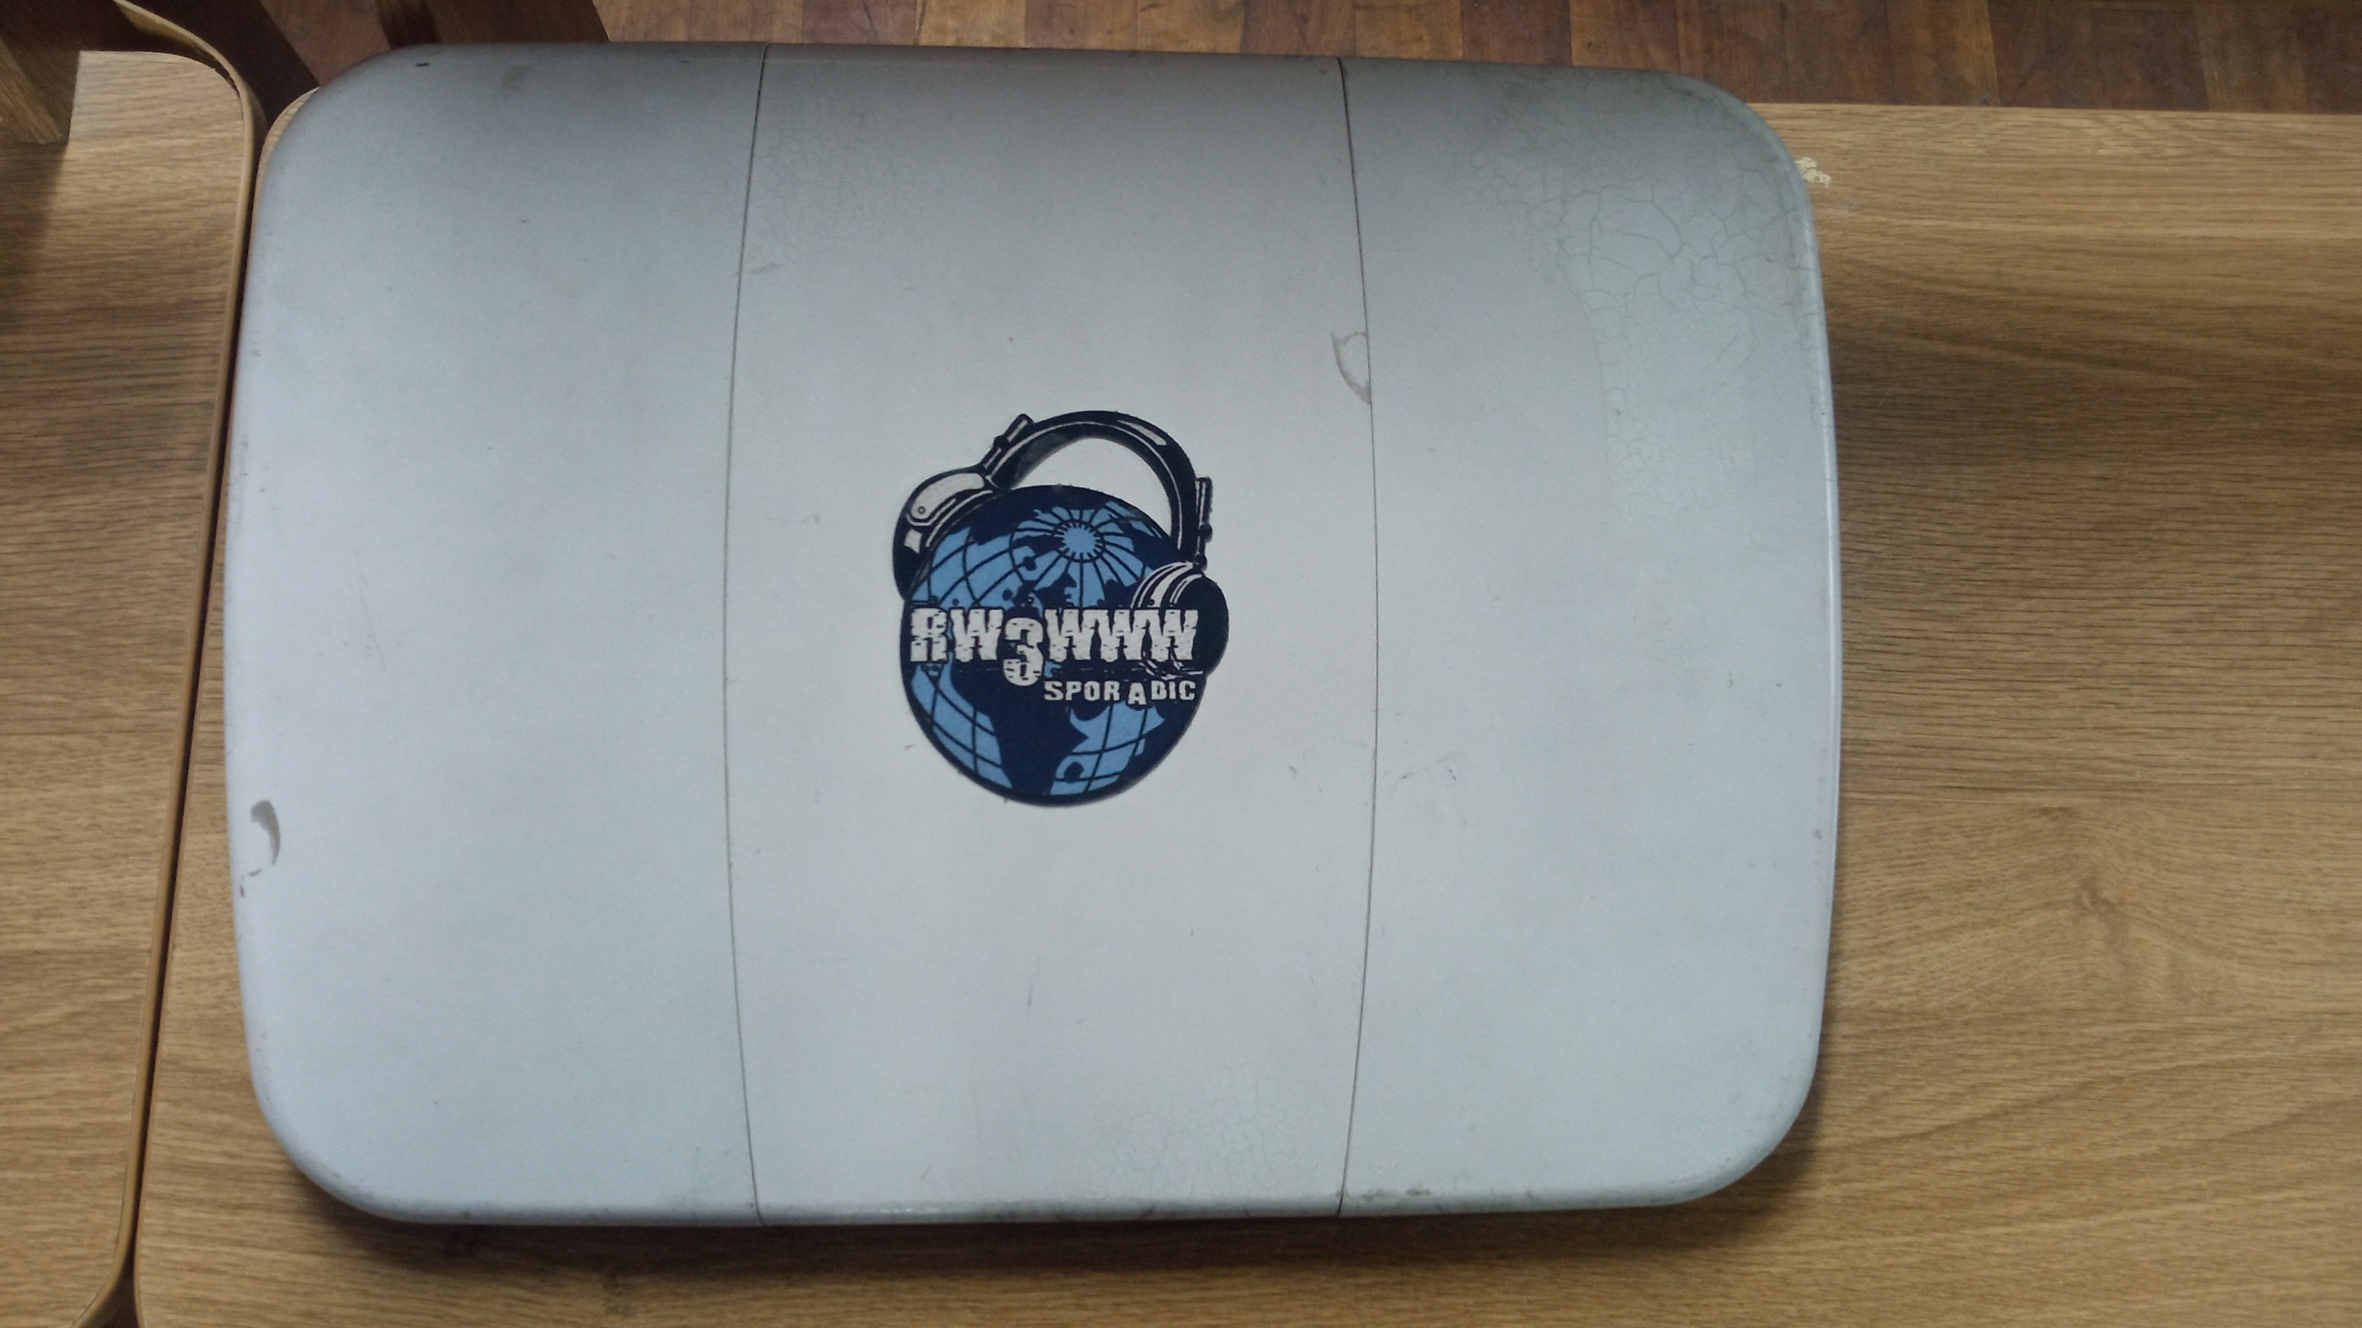
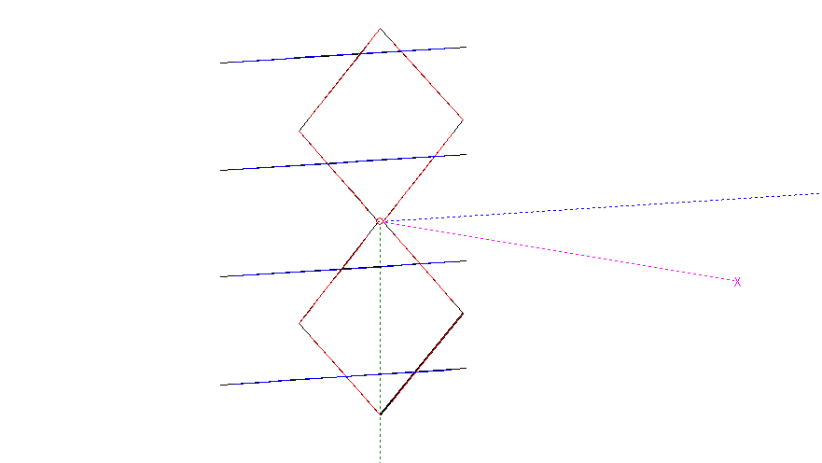
Антенны
Тип | Усиление | Фотография
Патч-антенна | 17-18dBi
Биквадрат | 15-18dBi

Slide 9
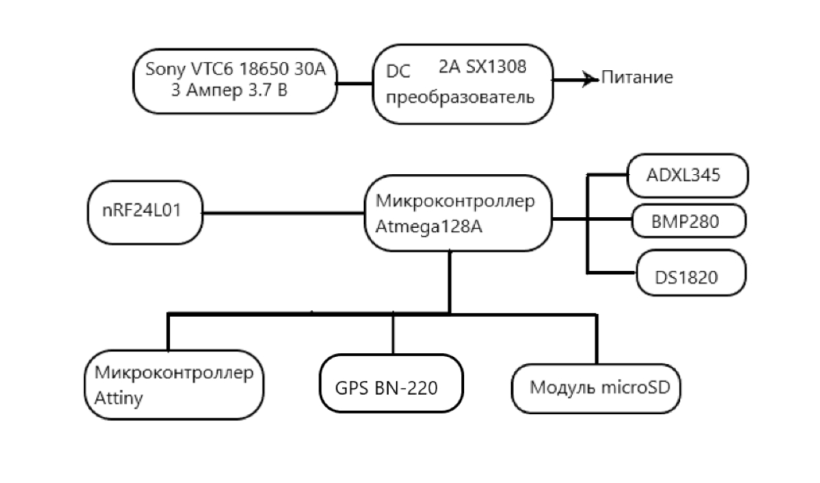
Структурная схема

Slide 10
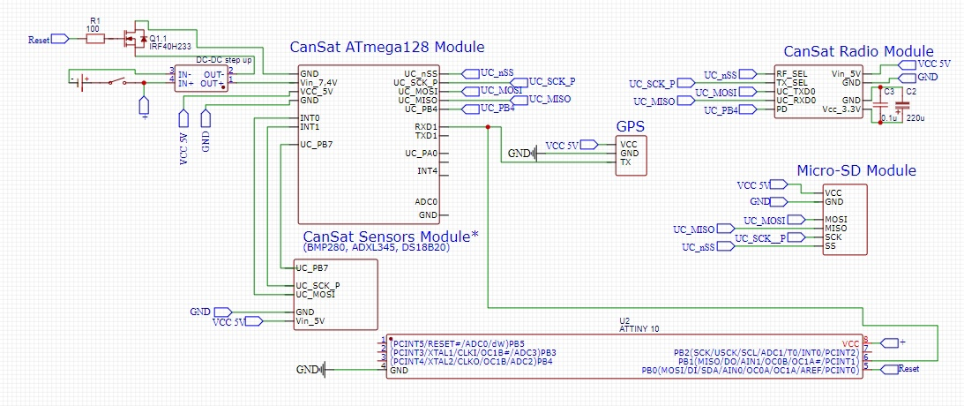
Электрическая схема

Slide 11
Рассчёт энергопотребления
Элемент | Потребление(макс.), mA/h | Потребление при t=3h
Плата микроконтроллера | 20 | 60
Плата передатчика | 13.5 | 40.5
Плата датчиков | ~1.53 | -4.59
Преобразователь 2A SX1308 | 10 | 30
MicroSD | ~200 | ~600
“Watchdog” AttinyXX | 5 | 15
GPS BN-220 | 50 | 150
Итог: |  | 900.09 < 3000

Slide 12
Характеристики массы
Составляющая | Вес (г)
Корпус | 190
Платы (основная и дополнительная миссии) | 65
Аккумулятор | 47
Крепления и прочее | 20
Итог: | 322

Slide 13
Бюджет
Комплектующая | Цена (руб.)
Конструктор регулярной лиги | 15000
Аккумулятор | 340
Пластик для печати корпуса | 240
GPS BN220 | 770
Прочее | 190
Итог: | 16540

Slide 14
Задачи \Даты | Март | Апрель | Май | Июнь | Июль
Печать корпуса
Монтаж плат
Программирование
Реализация 1 исследовательской миссии
Реализация 2 исследовательской миссии
Создание СС
Сборка и тест спутника

Slide 15
Бай бай

